Slide 1

0
150 24 110 22 90 20 75 70 18 65 17 60 16 55 15
Графика
в PowerPoint
на примере радиоприемника Braun Т3 из небольшой презентации
о принципах дизайна Дитера Рамса
Многие привыкли делать в PowerPoint простые статичные презентации, но это приложение способно на гораздо большее
Забрать исходник презентации

Slide 2
0
150 24 110 22 90 20 75 70 18 65 17 60 16 55 15
Графика
в PowerPoint
на примере радиоприемника Braun Т3 из небольшой презентации
о принципах дизайна Дитера Рамса
Многие привыкли делать в PowerPoint простые статичные презентации, но это приложение способно на гораздо большее
Забрать исходник презентации

Slide 3
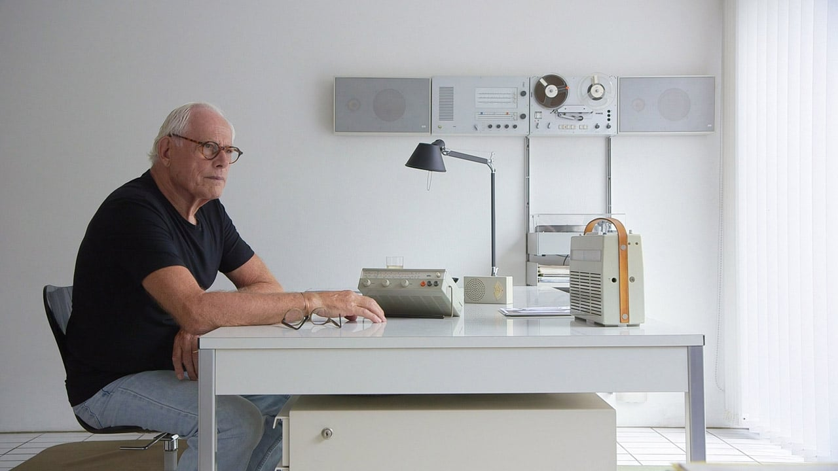
Возможности PowerPoint
Десять принципов хорошего дизайна
Дитера
Рамса
20 мая 1932,
Висбаден,
Гессен
Дитер Рамс — выдающийся немецкий промышленный дизайнер, который проработал в Braun более 30 лет. За время работы в компании под его руководством было разработано более 500 инновационных
продуктов. Именно он создал тот интуитивно понятный и минималистичный дизайн бытовой техники и электроники для бренда Braun, идею которого сейчас активно использует Apple. Рамс также стал одним
из первых дизайнеров, который стремился популяризировать бережное отношение
к природе и защиту окружающей среды.

Slide 4
Хороший дизайн
Инновационный
01
02
Полезный
03
Эстетичный
04
Понятный
05
Сдержанный
06
Честный
Долговечный
07
Продуманный
08
Экологичный
09
Минималистичный
10

Slide 5
принцип №1
Хороший дизайн — инновационный
Возможности прогресса неисчерпаемы. Развитие технологий всегда предлагает новые возможности для создания инновационного дизайна. Он всегда развивается вместе с развитием технологий и не может быть самоцелью.
Braun
T3 radio,
1958
0
150 24 110 22 90 20 75 70 18 65 17 60 16 55 15

Slide 6
Хороший дизайн — инновационный
Т3, карманный радиоприемник
Braun T3 — это культовый радиоприемник, созданный в 1958 году под руководством легендарного дизайнера Дитера Рамса.
Т3 является воплощением принципов минимализма и функциональности, характерных для школы Баухауса.
Braun
T3 radio,
1958
0
0
150 24 110 22 90 20 75 70 18 65 17 60 16 55 15
150 24 110 22 90 20 75 70 18 65 17 60 16 55 15

Slide 7
Хороший дизайн — инновационный
Т3, карманный радиоприемник
Braun T3 — это культовый радиоприемник, созданный в 1958 году под руководством легендарного дизайнера Дитера Рамса.
Т3 является воплощением принципов минимализма и функциональности, характерных для школы Баухауса.
Braun
T3 radio,
1958
0
0
150 24 110 22 90 20 75 70 18 65 17 60 16 55 15
150 24 110 22 90 20 75 70 18 65 17 60 16 55 15

Slide 8
Хороший дизайн — инновационный
Т3, карманный радиоприемник
Braun T3 — это культовый радиоприемник, созданный в 1958 году под руководством легендарного дизайнера Дитера Рамса.
Т3 является воплощением принципов минимализма и функциональности, характерных для школы Баухауса.
Braun
T3 radio,
1958
0
150 24 110 22 90 20 75 70 18 65 17 60 16 55 15

